Slide 1
컴퓨터공학종합설계1_03 11주차
팀별 미팅 - Websters
2016110426 오지훈
2016110441 김건오
2016112106 김태용
2018112092 누비아

Slide 2
Contents
01
02
03
자동 북마크 생성
Prototype 진행상황(Noise Reduction)
새로운 Noise Reduction 차별화

Slide 3
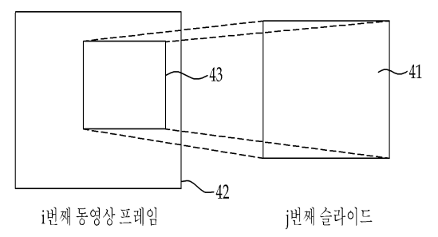
자동 북마크 생성
유사특허 1
강의 동영상과 강의노트 동기화를 통해 동영상 프레임을 슬라이드 주요 제목으로 색인하는 방법
차이점
동영상 프레임과 강의노트의 슬라이드를 매칭 시켜 색인하는 방법
강의 노트가 제공 필요

Slide 4
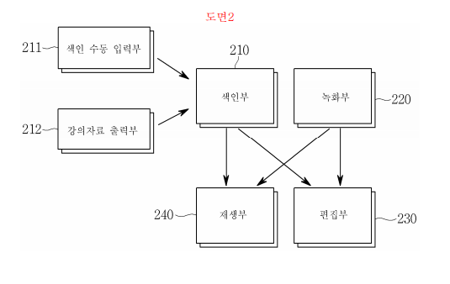
자동 북마크 생성
유사특허 2
색인기반 동영상 콘텐츠의 녹화 및 편집 시스템
차이점
영상 녹화를 하며 페이지마다 색인을 하는면에서 유사
색인을 수동으로 해야하고
결과물이 회의록이 아닌 녹화된 영상

Slide 5
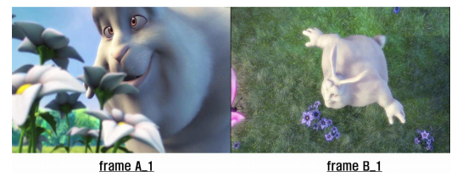
자동 북마크 생성
유사특허 3
영상 컨텐츠의 화면전환 인식 방법 및 이를 운용하는 서버
차이점
색상정보와 프레임간 픽셀 패턴을 검증해 화면전환 유무를 인식하는 기술
화면전환 인식 방법 차이

Slide 6
자동 북마크 생성
유사특허 4 화면캡쳐 동영상의 색인구간을 생성하는 색인 추출 시스템
차이점 사용자의 입력 신호를 받아 색인하므로 생성 방법에 차이가
유사특허 5 멀티미디어 북마크 생성 방법 및 시스템
차이점 영상, 음성 파일에서의 북마크 생성 방법에 대한 특허 자동 생성과 유사점 없음
유사특허 6
객체 형상 정보를 이용한 요약영상 추출 장치 및 그방법과 그를 이용한 동영상 요약 및 색인 시스템
차이점
영상, 음성 파일에서의 북마크 생성 방법에 대한 특허 자동 생성 기능 없음

Slide 7
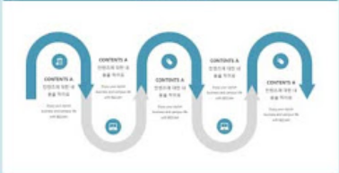
자동 북마크 생성
Open CV를 통해 실시간 객체 인식

Slide 8
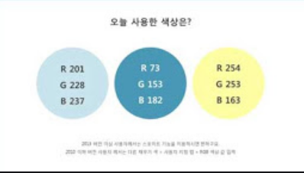
자동 북마크 생성
이전 이미지와 새로운 이미지 사이의 유사도 분석
이전 이미지
?? %
현재 이미지

Slide 9
자동 북마크 생성
유사도 차이가 큰 상태가 지속되면 전환 이벤트 발생
유사도(%)
이벤트 발생
시간

Slide 10
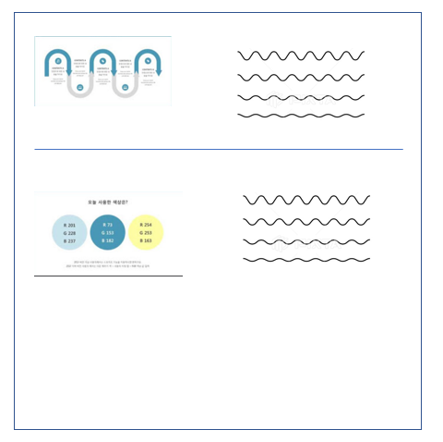
자동 북마크 생성
이벤트 발생시 회의록에 북마크 작성
캡쳐된 화면
음성인식한 대화

Slide 11
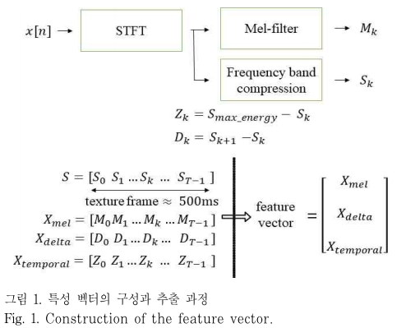
Prototype 진행상황(Noise Reduction)
학습방법(네트워크 구조)
CNN의 층은 3개 convolutional layer와 2개의 fully connected layer로 구성
은닉층의 활성화 함수는 rectified linear unit (ReLU)를, 출력층의 활성화 함수는 softmax 를 사용하였다. 가중치와 바이어스의 초기화에는 Xavier 초기 화를, 최적화기는 Adam 최적화기를 사용하였으며, mini-batch size는 256, dropout rate는 0.4로 설정

Slide 12
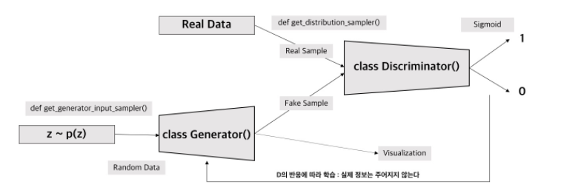
Prototype 진행상황 (Noise Reduction)
Using GANs

Slide 13
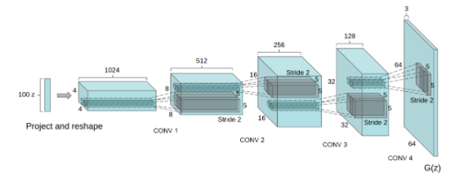
Prototype 진행상황 (Noise Reduction)
Using DCGAN
향상 목표였던 학습방법의 네트워크 구조를 바꿨습니다.
1. 기존의 CNN의 3개 convolutional layer를 4개로 바꿔서 A color를 이용한 음성인식 방법을 추가하였습니다.
2. 은닉층의 활성화 함수는 rectified linear unit (ReLU)를 대신하여 LeakyRelu를 사용하였습니다.

Slide 14

Prototype 진행상황 (Noise Reduction)
Before
After

Slide 15
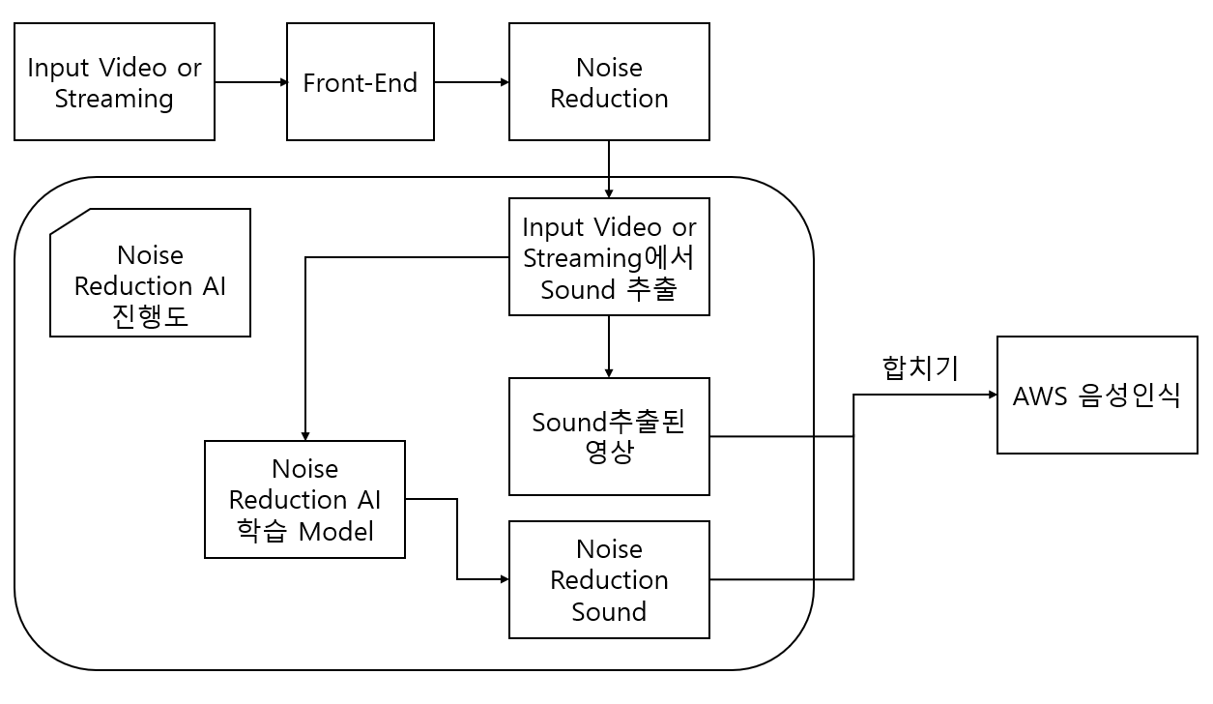
Prototype 진행상황 (Noise reduction)
평가 기준(예정)
원본 영상(음성)을 AWS 음성인식을 통하여 STT를 진행하여 인식률을 확인합니다.
Noise reduction진행 된 영상(음성) AWS 음성인식을 통하여 stt를 진행하여 인식률을 확인합니다.
1,2번의 인식률을 확인 후 향상되었음을 확인합니다.
기존 학습 방법으로 Noise reduction이 진행된 결과와 새로운 학습 방법으로 진행된 결과를 파형으로 평준화와 reduction의 진행도를 비교하여 수식으로 나타냅니다.

Slide 16
새로운 Noise Reduction 차별화
Input Video(Sound)
차별성
소리를 파형대신 Histogram으로 생성하여서 HSI기반의 이미지를 생성합니다. 생성된 이미지를 잡음제거를 진행시킨 후 이미지를 다시 소리로 만듭니다.
기대할 수 있는 효과
소리를 시각적으로 HSI컬러모델 기반으로 변환하기 때문에 후에 Noise Reduction 부분 이외에도 감정추출 등을 시각적으로 적용할 수 있습니다.
Noise Reduction
Make Histogram
Make Image to Sound
Make Image(HSI)

Slide 17
감사합니다

